Slide 1
Billboard
CGCII
Cho sanghyun’s Game Classes II
All Right Reserved ©SD Labs

Slide 2
 CONTENTS
CGCII
Cho sanghyun’s Game Classes II
ASE Parsing이란?
ASE File의 구조
Geo Object
좌표계의 차이
  좌표
  Cull Mode
  Texture
Mesh의 구조
  Face Normal과 Vertex Normal
  Normal Parsing
  Normal 추출의 문제점
Lexer와 Parser
질문?
실습
All Right Reserved ©SD Labs

Slide 3
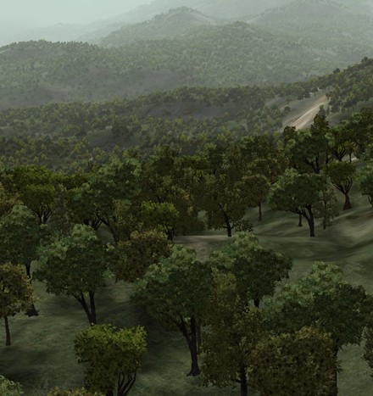
 Billboard
CGCII
Cho sanghyun’s Game Classes II
Billboard란??? 게시판… 길가다 서있는 도로에 서있는 게시판?
여기 뒤에 까지 빡빡한 나무 어떻게 다 그렸을까???
이거 나무 하나에 Polygon 몇 개 필요할까?
100개? 1000개?? 혹은 10000개?
All Right Reserved ©SD Labs

Slide 4




 Billboard
CGCII
Cho sanghyun’s Game Classes II
가까이에 있는 것은 제대로 Rendering을 하고
멀리 있는 것은 어차피 잘 안보이니 이런 식으로 대~~충… 그럴싸하게…
카메라 방향으로 판떼기(Billboard)를 세워놓고 거기다가 마치 Rendering한 것처럼 Texture를 씌워서 보여준다.
가까이 있으면 티가 나도 멀리 있으면 거의 티가 나지 않는다!!!
따라서 복잡한 객체나 멀리 있어서 잘 보이지 않는 객체의 처리에 많이 사용된다.
카메라 방향
All Right Reserved ©SD Labs

Slide 5
 Billboard
CGCII
Cho sanghyun’s Game Classes II
구현하는 원리는 간단하다.
일단 사각형의 판떼기를 하나 만든다.
그 위에 그림 Texture를 입히고…
카메라 움직임에 따라 그 방향으로 판떼기를 돌린다.
즉…
빌보드A
빌보드A
빌보드B
카메라
빌보드C
카메라
A. 카메라가 여기 있을 때는 이렇게~
B. 카메라가 여기 있을 때는 요렇게~
All Right Reserved ©SD Labs

Slide 6
 Billboard의 종류
CGCII
Cho sanghyun’s Game Classes II
빌보드의 방향을 어떻게 구하는 것에 따라 두 가지로 나눌 수 있다.
빌보드A
빌보드A
카메라
카메라
관측평면에 정렬
이게 계산과정이 간단.
B. 시점 기반
계산과정이 약간 복잡
All Right Reserved ©SD Labs

Slide 7
 관측평면 정렬 Billboard의 구현
CGCII
Cho sanghyun’s Game Classes II
실질적으로 Billboard는 위치 정보만 있으면 됨!
회전 정보는 수행하는 Rendering될 때 계산되어짐.
Billboard를 X,Y평면상에 –Z쪽을 향하게 만든다.
Camera의 View Transform Matrix를 이용해서 Transform Matrix를 만든다.
실질적으로 View Transform Matrix의 Rotation부분을 Transpose시켜서 넣으면 끝!!!
실질적으로 계산은 필요없다! 엄청 간단하고 부하 거의 없음.
X축
Y축
Z축
X_{x}
Y_{x}
Z_{x}
0
View TM
빌보드A
X_{y}
Y_{y}
Z_{y}
0
X_{z}
Y_{z}
Z_{z}
0
P_{x}
P_{y}
P_{z}
1
X_{x}
X_{y}
X_{z}
0
Billboard world TM
Y_{x}
Y_{y}
Y_{z}
0
카메라
Z_{x}
Z_{y}
Z_{z}
0
B_{x}
B_{y}
B_{z}
1
따로 보관 했던 Billboard의 좌표!
All Right Reserved ©SD Labs

Slide 8
 시점 기반 Billboard의 구현
CGCII
Cho sanghyun’s Game Classes II
축을 이루는 3개의 축 Vector를 직접 계산을 함.
일단 Z축의 Camera의 위치와 Billboard의 위치로구할수 있다.
얻어진 Z축과 Camera의 Up Vector를 외적하면 X축 Vector를 얻을 수 있다.
Z축과 X축 Vector를 외적하면 Y축 Vector를 구할수 있다.
각각을 Normalize해서 축으로 쓴다.
계산을 각 Billboard마다 해야하며 계산과정이 복잡하고 부하가 많다.
1. Billboard의 위치를 B, Camera의 위치를 E라고 할때
Z축
Z축 = B-E
X축
2. Z축과 Camera의 Up Vector를 외적하여 X축을 얻는다.
X축 = Z축 × [Camera’s Up Vector]
3. Z축과 X축를 외적하여 Y축을 얻는다.
Y축 = Z축 × X축
X_{x}
X_{y}
X_{z}
0
Billboard world TM
카메라
Y_{x}
Y_{y}
Y_{z}
0
Z_{x}
Z_{y}
Z_{z}
0
B_{x}
B_{y}
B_{z}
1
따로 보관 했던 Billboard의 좌표!
All Right Reserved ©SD Labs

Slide 9

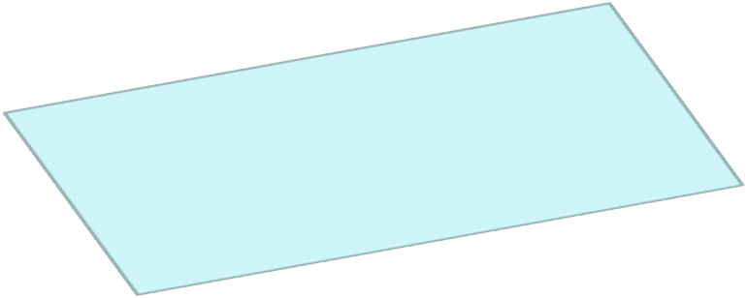
 Axis Billboard(축 빌보드)
CGCII
Cho sanghyun’s Game Classes II
Billboard에서 하나의 축을 고정시켜놓고회전만 하는 Billboard임.
앞의 나무 예제가 대표적인 축 Billboard
구현방법은 고정 축을 제외한 축들의 평면에 Camera Vector를 투영하여 방향 Vector를 만들어냄.
Y축 고정축.
Camera Front Vector
2. 한번 더 외적해서 X축 만듬.
1. 외적해서 만듬..
All Right Reserved ©SD Labs

Slide 10
☑ 질문?
CGCII
Cho sanghyun’s Game Classes II
All Right Reserved ©SD Labs

Slide 11
☑ 실습
CGCII
Cho sanghyun’s Game Classes II
공중에 Billboard 아무거나 띄워보기.
  구름이래도 좋고 뭐래도 좋음.
All Right Reserved ©SD Labs

